Slide 1
Maravillas descubiertas por la sequía
Fotografía recopilada de internet
Creación y Diseño:
V I C E N T E G A R C Í A
Automático

Slide 2
Reliquias descubiertas por la sequía
Varias partes del mundo viven una de las peores sequías de los últimos años, que están dejando pantanos, lagos y ríos completamente secos. Este fenómeno, a pesar de ser altamente preocupante debido al contexto de crisis climática en el que vivimos, está a la vez, dejando al descubierto importantes hallazgos, algunos de carácter histórico, otros que recuerdan la historia más reciente de Europa, y algunos que son, sencillamente, macabros.

Slide 3
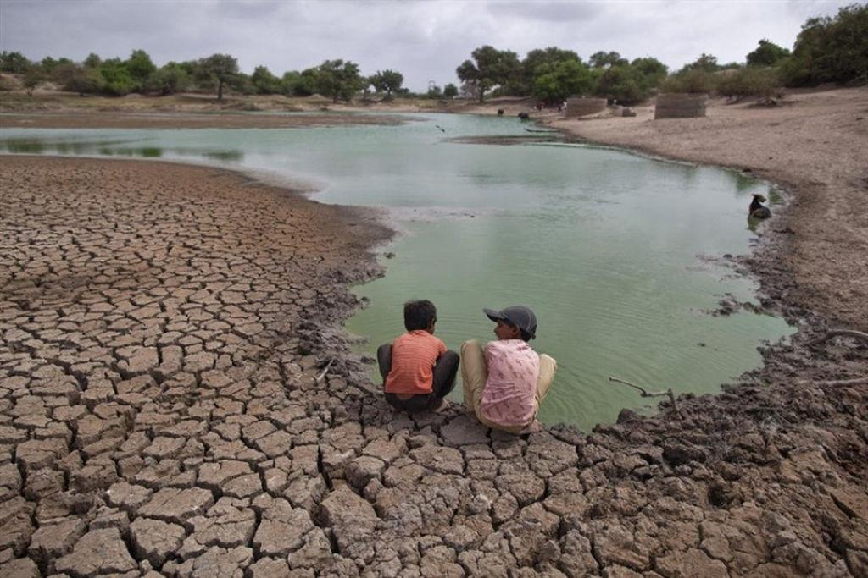
La sequía: causas y consecuencias
Las sequías producen más víctimas y provocan más desplazamientos de poblaciones que los ciclones, inundaciones y seísmos juntos. Estas catástrofes naturales, menos espectaculares, resultan en consecuencia menos mediáticas.

Slide 4
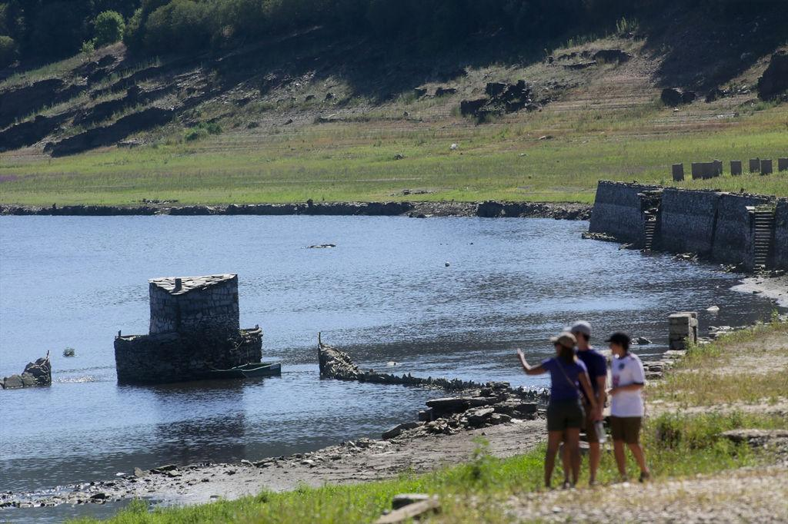
Desde la década de los 70 del pasado siglo, las superficies afectadas por la sequía se han duplicado y son sobre todo las mujeres, los niños y las personas mayores los que pagan las consecuencias.

Slide 5
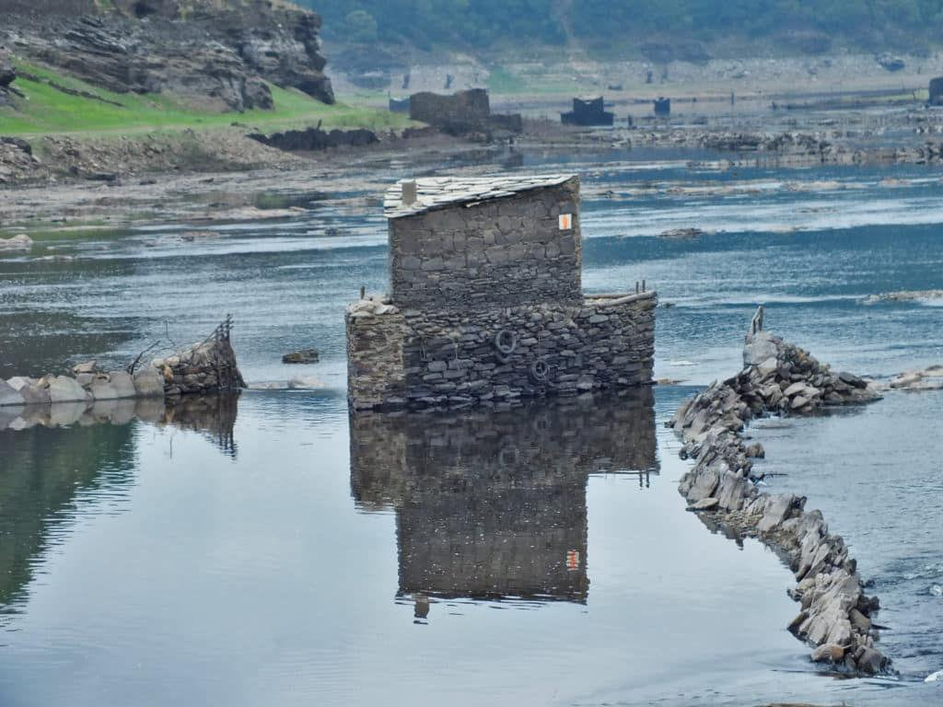
Portomarín. Aunque la sequía no aporta ningún beneficio a la naturaleza y los humanos, sí cuenta con un curioso factor. Y es que la falta de agua puede permitir ver ciertas cosas que normalmente resultan imposibles. Algunos de los pueblos abandonados de España se encuentran en el fondo de los embalses.

Slide 6
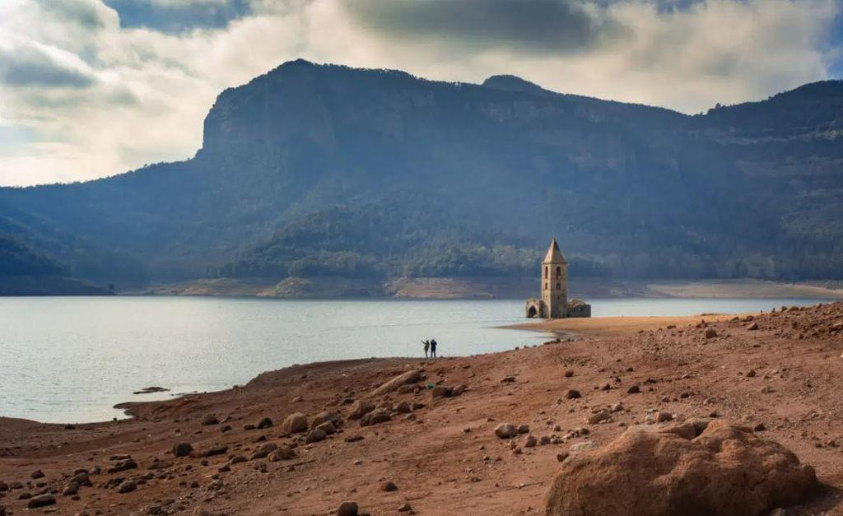
Sant Romá de Sau - Barcelona
El campanario de Sau en Barcelona, del siglo XI. La iglesia romana suele ser visible cuando el agua desciende, hecho que pone en alerta a los ciudadanos y autoridades. Bajo el agua está el antiguo pueblo de Sau, aunque ya había sido abandonado antes de la construcción del embalse.

Slide 7
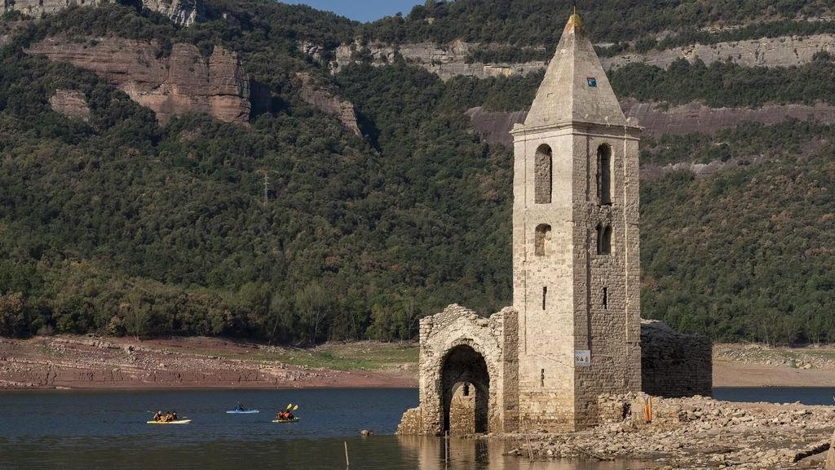
Iglesia en el pantano de Sau
En el pantano de Sau (Barcelona), que se encuentra al 39% de su capacidad, asoma debido a la sequía una iglesia románica del siglo XI. Es lo único que queda del antiguo pueblo de Sant Romà. Suele asomar solo el campanario pero debido a la falta de agua ahora puede verse casi completa.

Slide 8
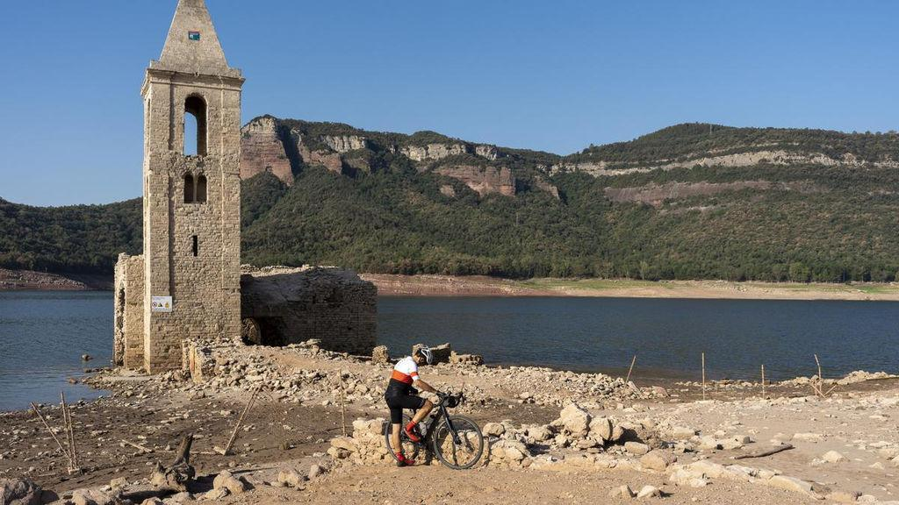
Tras meses de escasa lluvia y con un panorama anormal, algunos de estos pueblos han vuelto a ver la luz del día por la falta de agua.

Slide 9
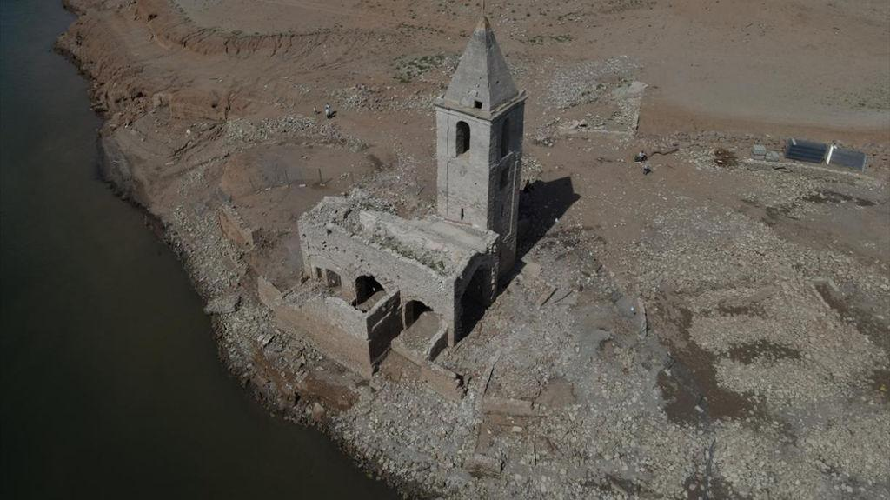
La sequía golpea a España: los edificios antiguos salen a la luz uno por uno. Una iglesia histórica surgió cuando retrocedieron las aguas de un estanque en el pueblo de Sant Romá de Sau en la región de Cataluña

Slide 10
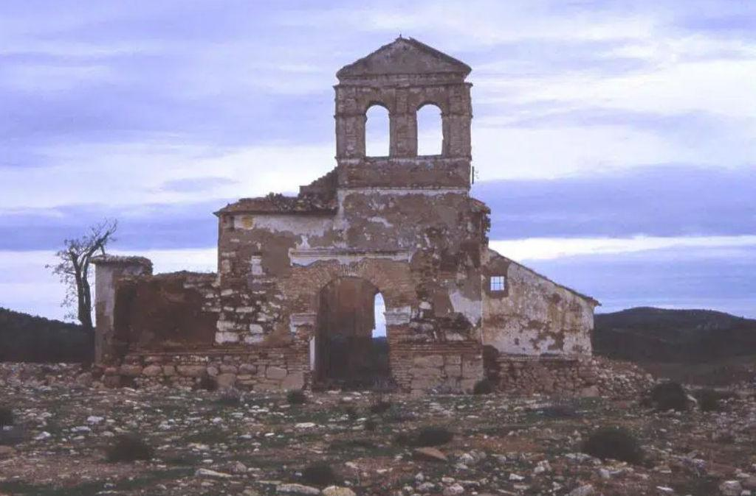
Ruinas de la iglesia de Peñarrubía. Diputación de Málaga
Los casi dos mil habitantes que vivían en este municipio de Málaga fueron desalojados el año 1971 para construir lo que hoy en día es el embalse de Teba. Aunque las casas fueron derribadas, del pueblo se conservaron la iglesia, el colegio y el cuartel de la Guardia Civil, 40 años después, todavía aguantan en pie y pueden verse en épocas de sequía.

Slide 11
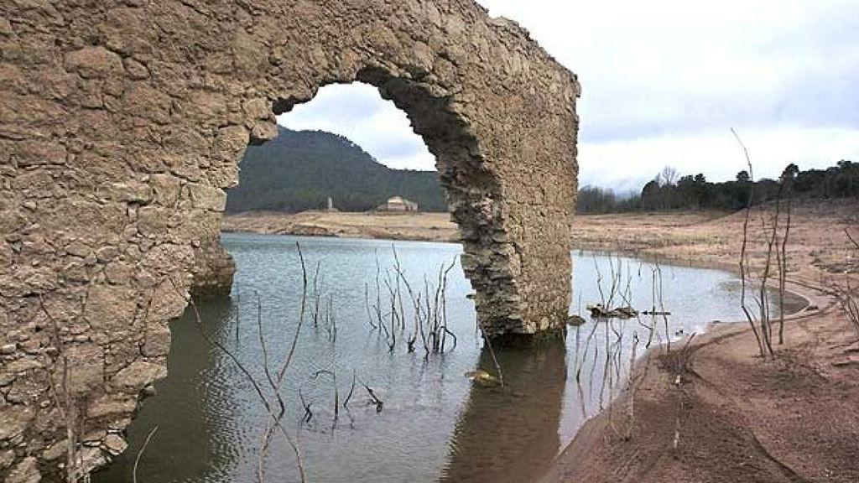
La sequía. Uno de los fenómenos meteorológicos más temidos en todo el mundo y que, en algunas partes del país, no se libran cada cierto tiempo de contar con épocas de escasez de lluvia.

Slide 12
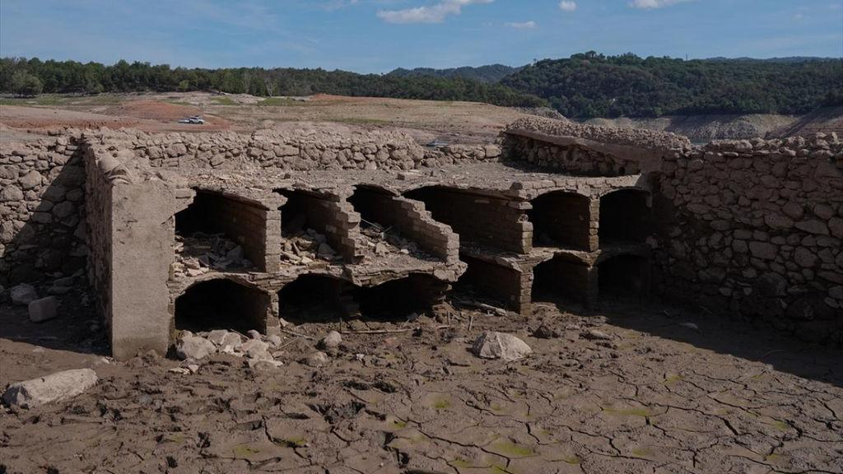
Si bien todo el monasterio, solo una parte de la torre de la iglesia ha permanecido sobre el agua en los últimos 50 años, ahora se puede ver claramente con el cementerio al lado, esta innovación, que ha sorprendido a los lugareños, también atrae la atención de los turistas.

Slide 13
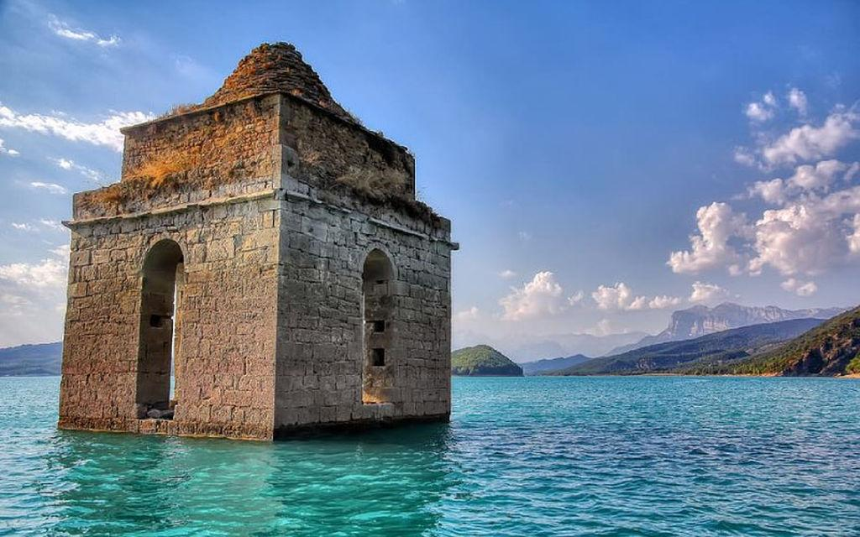
En nuestro país hay más de 500 municipios o antiguos núcleos urbanos sumergidos. Es uno de los países con más pantanos por kilómetro cuadrado. En el momento de su construcción provocaron la expulsión de sus vecinos, a pesar de la resistencia de muchos de ellos, quienes han querido recuperar su patrimonio.

Slide 14
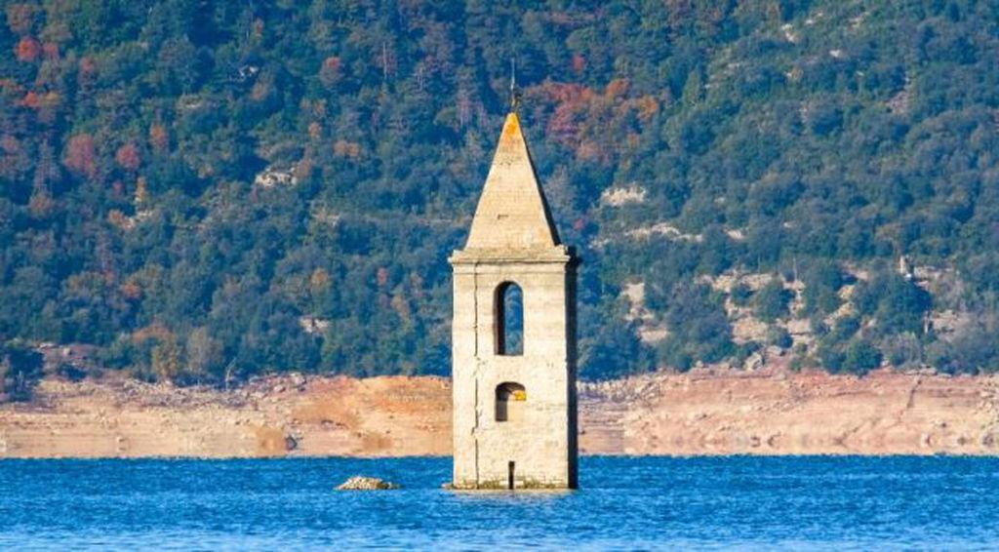
Estas construcciones dejan estampas muy curiosas, a veces tétricas, que recuerdan a un pasado vivo. Un reclamo para fotógrafos, curiosos y viajeros que desean presenciar parajes peculiares y únicos.

Slide 15
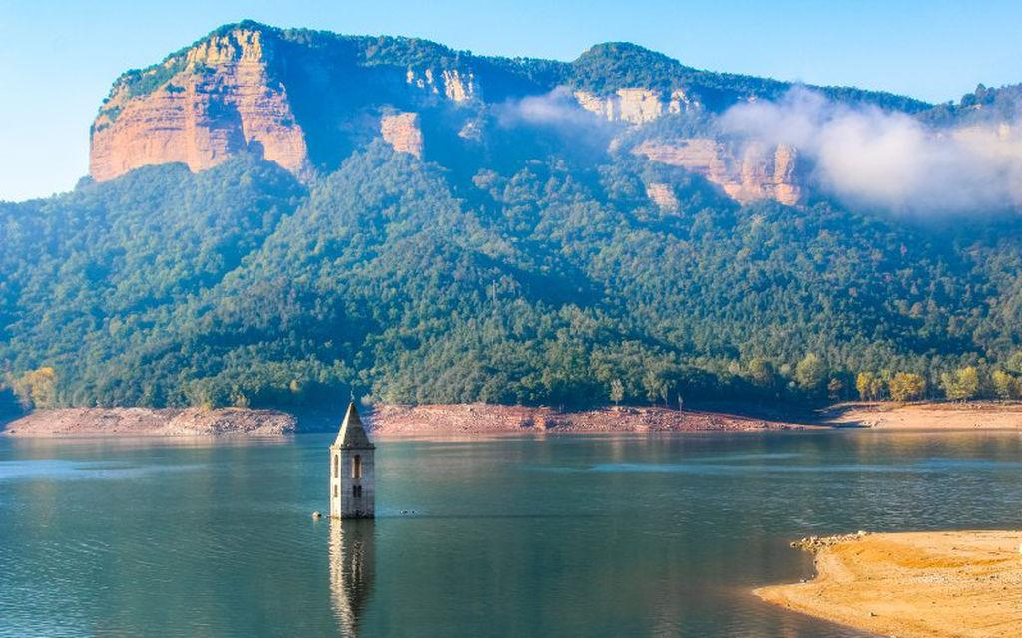
La naturaleza es azarosa y caprichosa, no tiene porqué respetar los afanes constructivos o urbanísticos del hombre. La mala planificación también ha hecho estragos en la historia de muchos pueblos y aldeas.

Slide 16
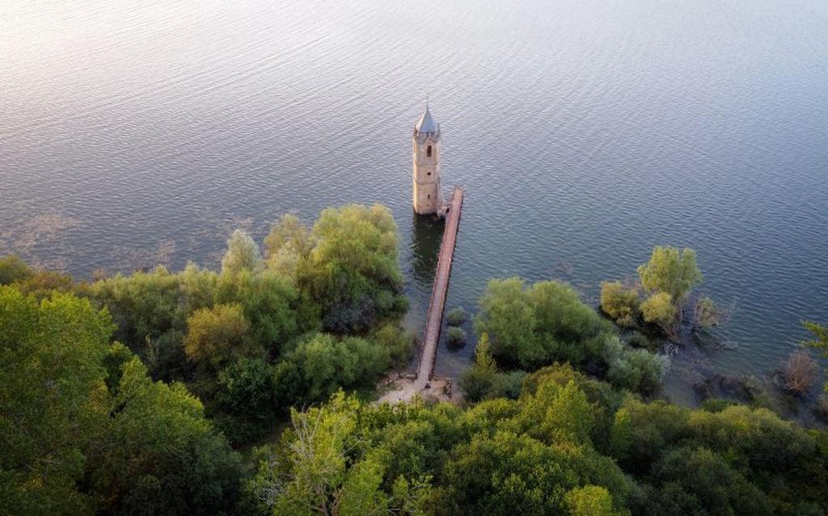
La catedral de los Peces - Cantabria
En la Cantabria más castellana es posible encontrarse con la torre de la iglesia de San Roque. Cabe señalar que la mayoría de los vecinos y vecinas de la zona llaman a esta “la catedral de los Peces”, y que la antigua edificación supera, en época de sequía, las aguas del Ebro.

Slide 17
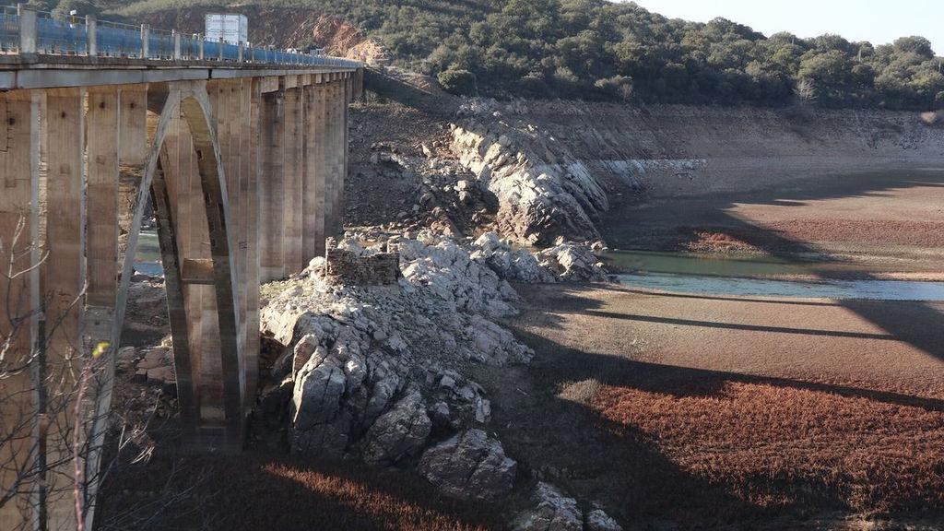
Pantano de Ricobayo - Zamora
Pantano de Ricobayo en la provincia de Zamora, muy por debajo de su capacidad. ¿Estamos ante una nueva situación de sequía o esto podría ser así de ahora en adelante?

Slide 18
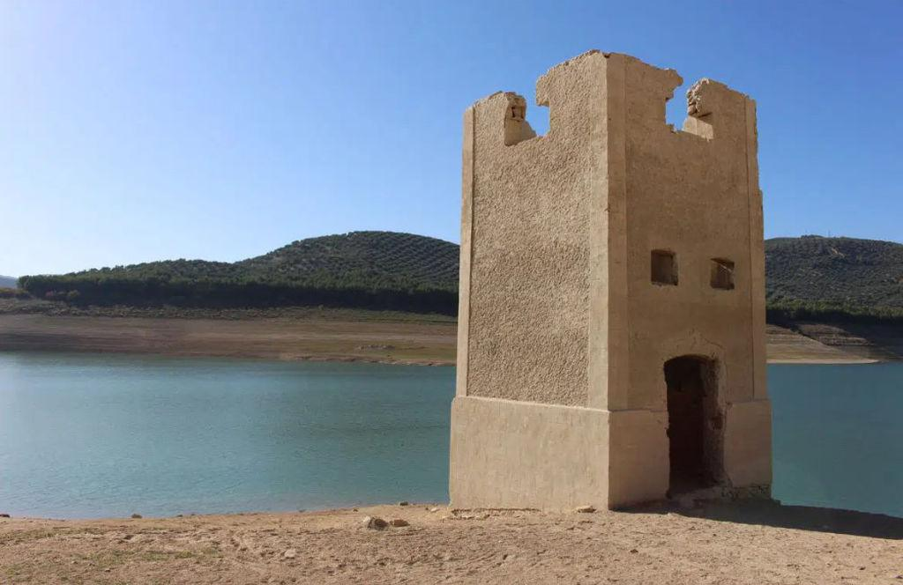
Iznájar (Córdoba)
En la década de los 60, poco antes de la inauguración del embalse de Iznájar, los vecinos de varias localidades de la zona se vieron obligados a hacer las maletas e irse. La construcción del que sería el lago de Andalucía trajo prosperidad económica, pues aumentó el empleo. Sin embargo, el precio fue muy alto.

Slide 19
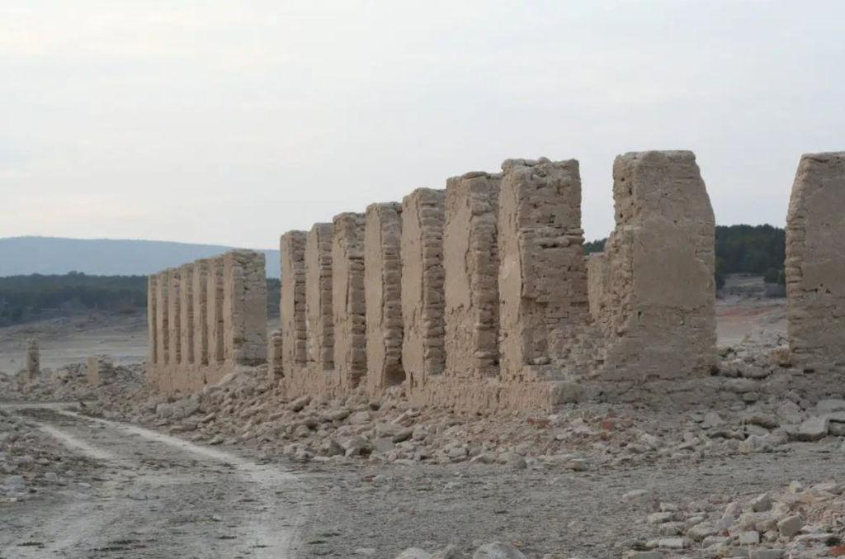
Real Sitio de La Isabela (Guadalajara)
El Real Sitio de La Isabela es, posiblemente, uno de los lugares con mayor historia de la lista. Esta construcción fue utilizada por los romanos como termas terapéuticas que también fueron frecuentadas por la realeza española, como es el caso de Fernando VII.

Slide 20
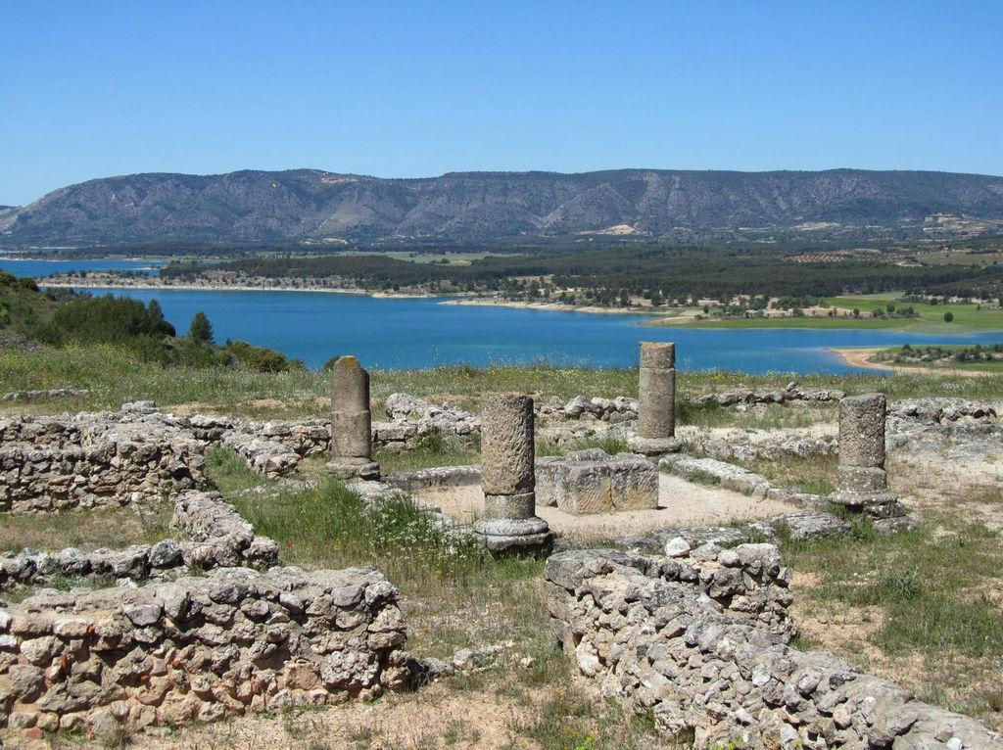
Embalse de Buendía
En el embalse de Buendía, entre las provincias de Cuenca y Guadalajara, se puede observar debido a la sequía el balneario real, conocido como Real Sitio de la Isabela. El lugar era conocido en el siglo XVIII por tener propiedades curativas, incluso el rey Fernando VII acudió en 1814 por primera vez para tratar su rebelde mal de gota.

Slide 21
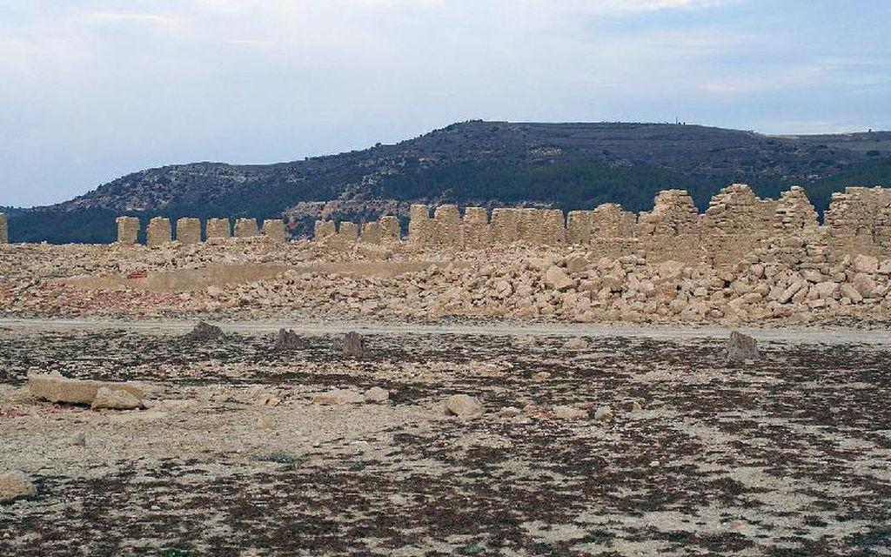
Durante la construcción del embalse de Buendía, en Guadalajara, estas quedaron sumergidas y solo aparecen cuando el agua de la presa está a niveles muy bajos de reservas.

Slide 22
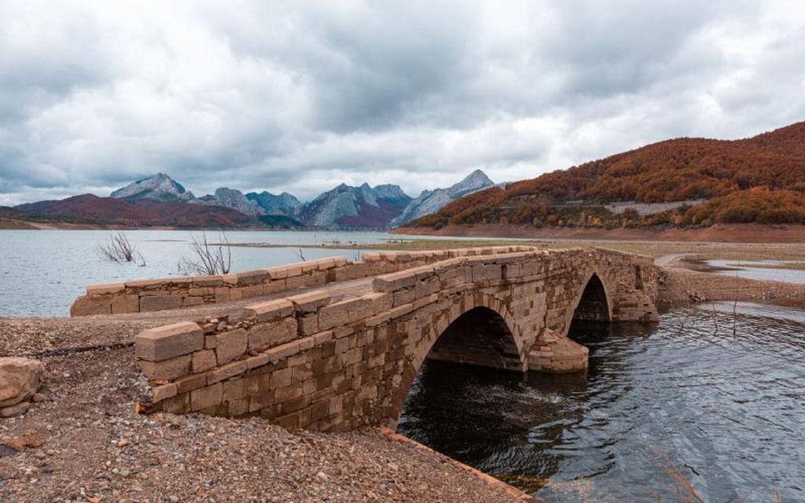
El fascinante puente medieval de Pedrosa del Rey
Este puente de origen romano está actualmente sumergido unos diez meses al año bajo el pantano de Riaño.

Slide 23
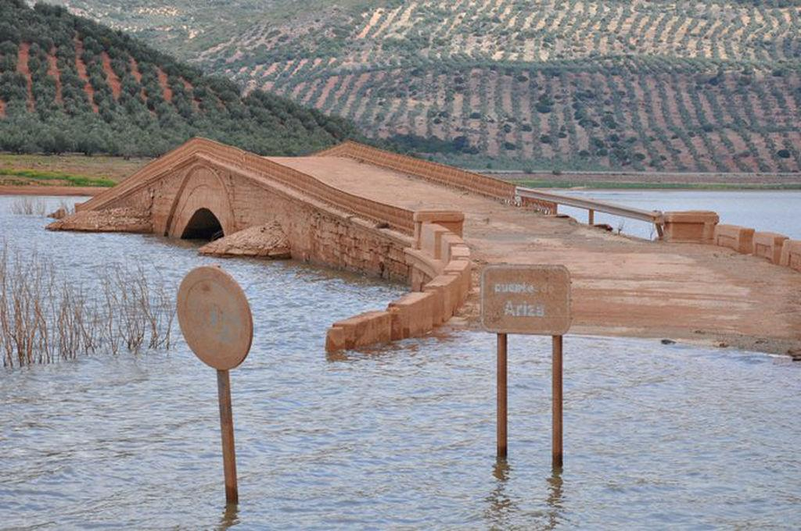
Pero en la época de sequedad, que suele alargarse durante el verano, queda al descubierto este sólido paso que, en su día, fue clave para comunicar muchas de las aldeas cercanas.

Slide 24
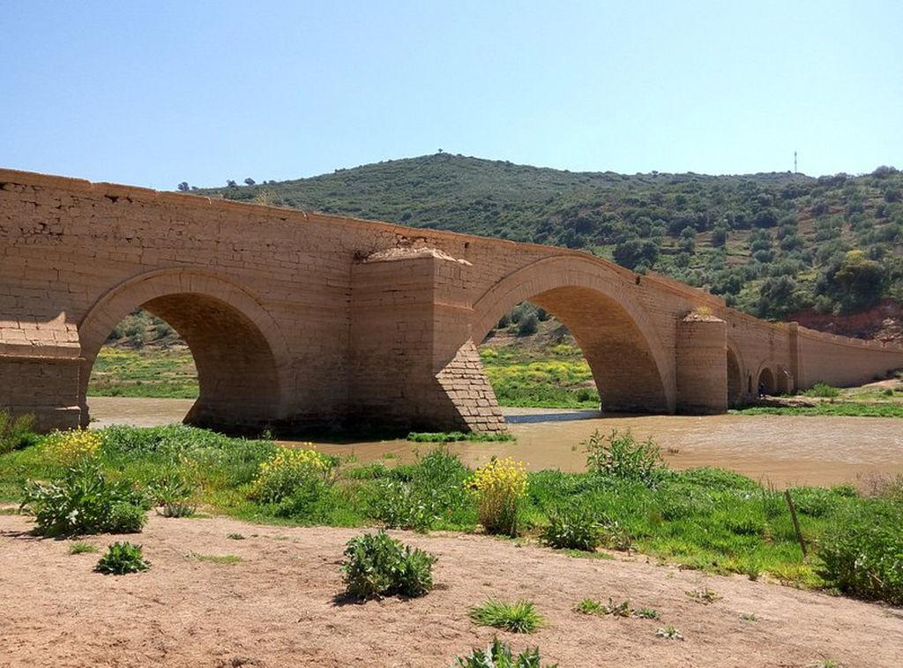
Se puede divisar claramente los tres vanos del puente y un estilo clásico medieval en piedra caliza. Como curiosidad, algunos veranos hay gente que sigue cruzando el puente como si no fuese un monumento abandonado con peligro de derrumbe.

Slide 25
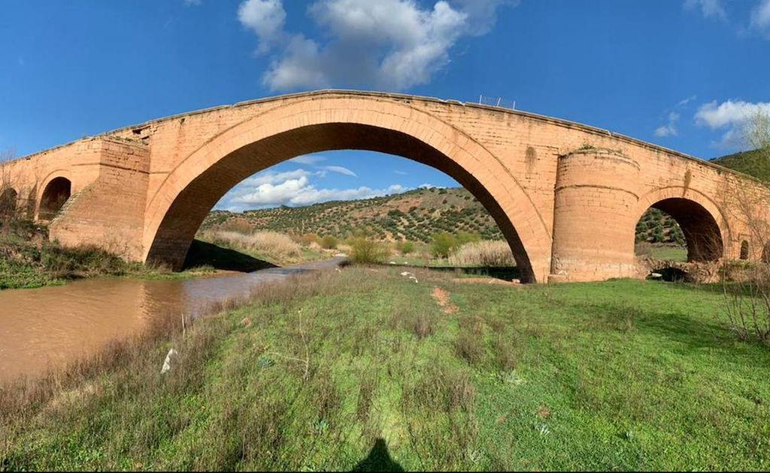
Por ello y por su valor, muchas voces reclaman que este tesoro patrimonial debería someterse a una protección especial por parte de las autoridades.

Slide 26
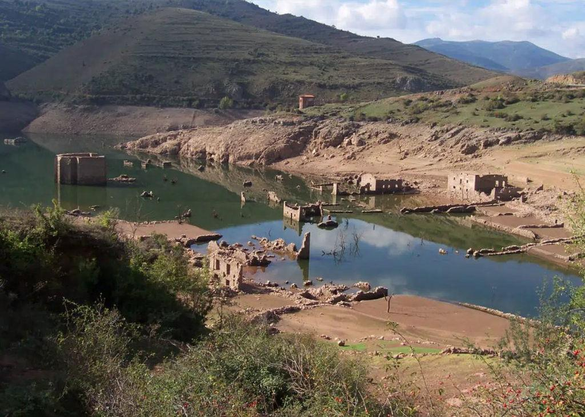
Mansilla de la Sierra (La Rioja)
Perteneciente a las Siete Villas, Mansilla de la Sierra vio como durante la Segunda República se decidió crear la construcción del embalse de Mansilla. En 1900 el pueblo contaba con 600 habitantes que se desplazarían a una nueva ubicación cercana, mientras que el anterior municipio puede observarse cuando el nivel del agua se encuentra muy bajo.

Slide 27
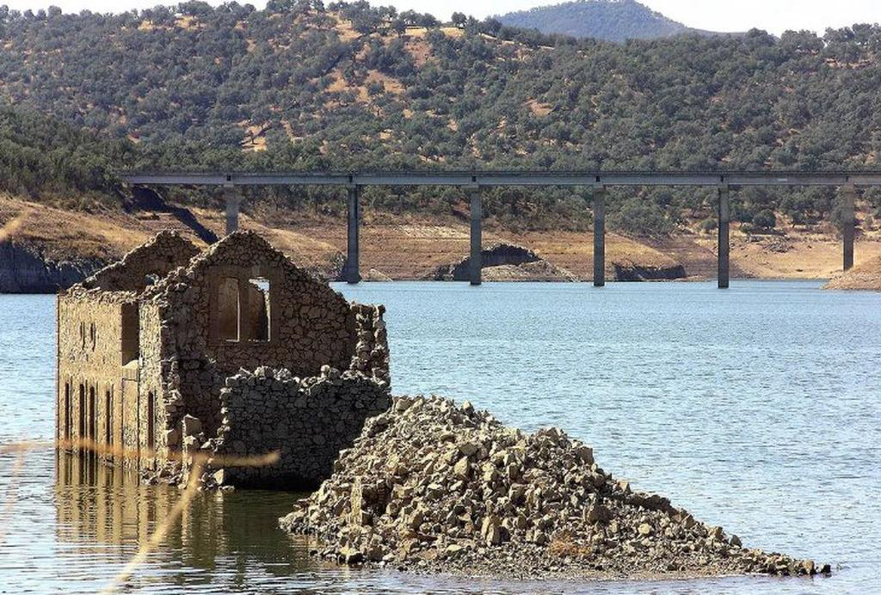
Embalse de Zufre (Huelva)
Uno de los embalses que más ha descendido es el de Zufre, en Huelva, donde el bajo nivel de agua deja aflorar antiguas construcciones, normalmente bajo el nivel del agua.

Slide 28
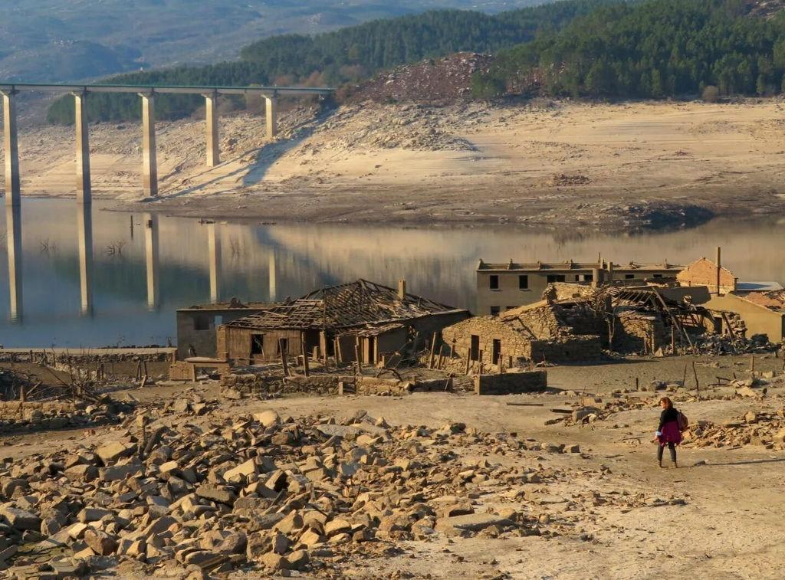
En algunas comarcas peninsulares e insulares las precipitaciones han sido muy cuantiosas, mientras que en otras zonas de la Península nuevamente ha llovido muy poco o prácticamente nada.

Slide 29
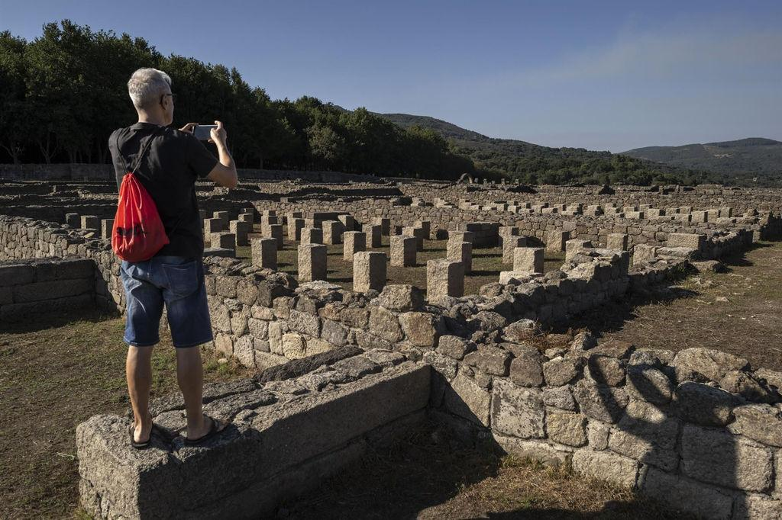
Vista del campamento romano
Aquis Querquennis
Los embalses gallegos están a menos del 50% de su capacidad. La situación ha dejado visible al completo el campamento militar de Aquis Querquennis también conocido como “A Cidá”, en la localidad ourensana de Bande.

Slide 30
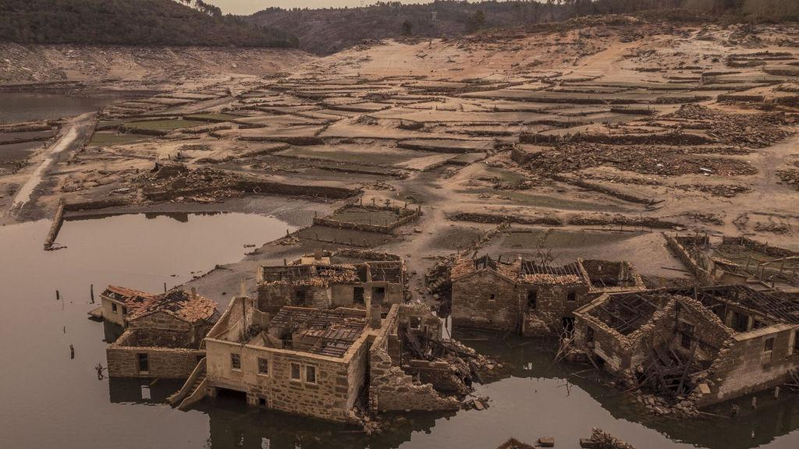
Embalse de Lindoso – Aceredo - Galicia
Imagen tomada con un dron del antiguo pueblo de Aceredo, en Lobios, que quedó sepultado en la década de los 90 por las aguas del embalse de Lindoso y que en los últimos meses ha vuelto a emerger debido a la sequía.

Slide 31
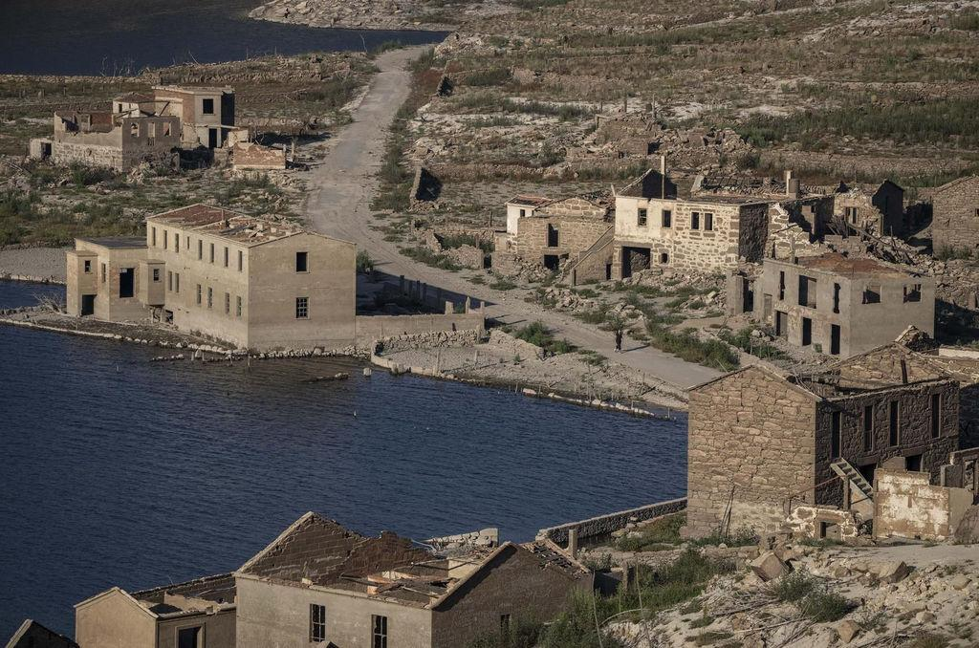
Aceredo, pueblo fantasma. En la frontera entre España y Portugal los restos de un pequeño poblado que había sido deshabitado e inundado emergió de las profundidades a principios de 2022 debido a la sequía, ocasionada por la falta de lluvias.

Slide 32
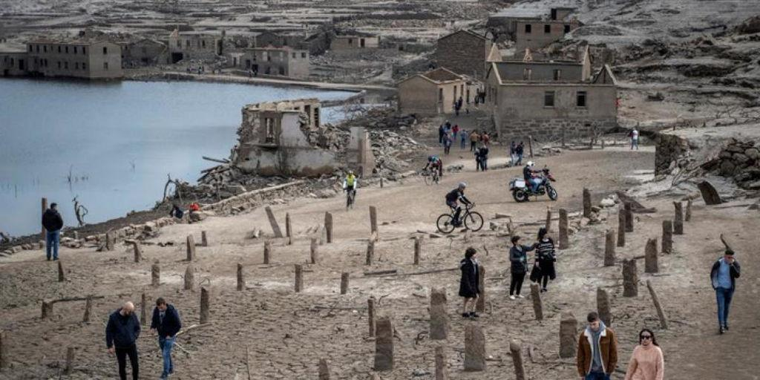
Con la represa de Concello de Lobios a 15% de su capacidad, los detalles de una vida congelada en 1992 — cuando el pueblo de Aceredo en la región noroccidental española de Galicia se inundó — se revelan una vez más.

Slide 33
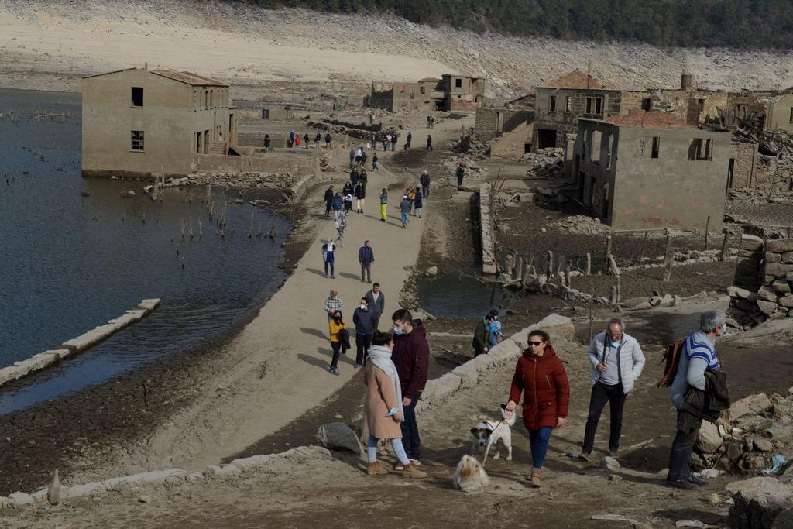
"Es como si estuviera viendo una película. Tengo un sentimiento de tristeza", dijo a Reuters Maximino Pérez Romero, de 65 años, residente de A Coruña. "Mi sensación es que esto es lo que sucederá con los años debido a la sequía y todo eso, con el cambio climático".

Slide 34
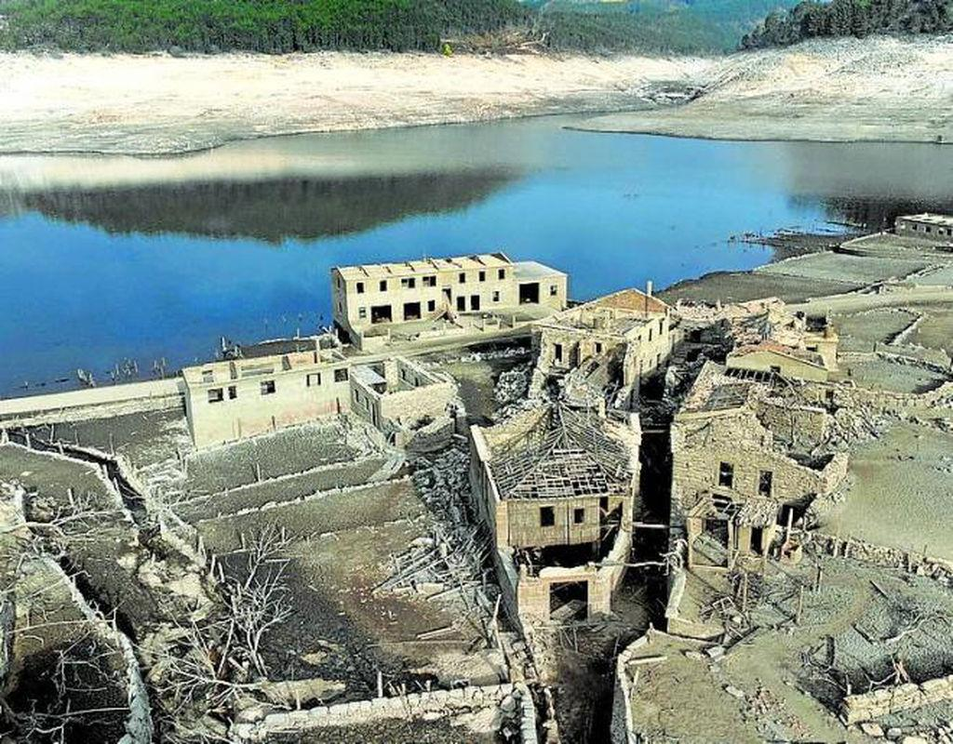
Los turistas que caminaron sobre el suelo agrietado en algunas partes de la zona, encontraron techos parcialmente derrumbados, ladrillos y escombros de madera que alguna vez formaron puertas o vigas, e incluso una fuente de agua potable con agua que aún brota de una tubería oxidada.

Slide 35
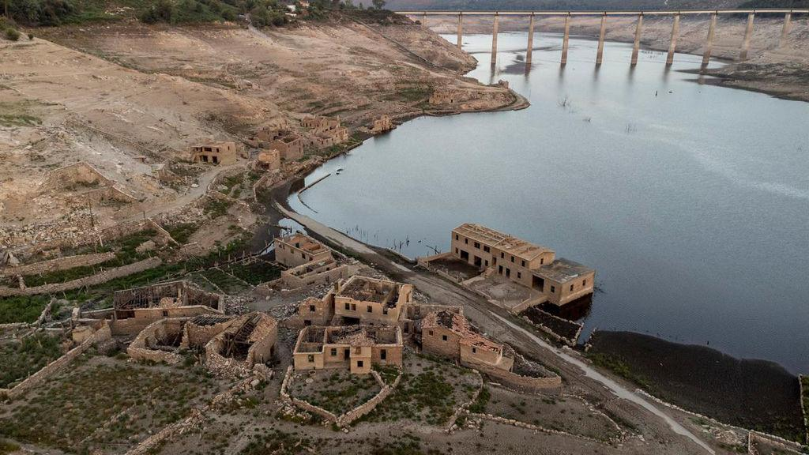
España goza de buenas temperaturas y condiciones meteorológicas en gran parte de su territorio. El país se ha convertido en los últimos años en toda una referencia internacional, por el aumento del turismo de sol y playa. Aunque este clima también cuenta en ocasiones con algunos inconvenientes: la sequía.

Slide 36
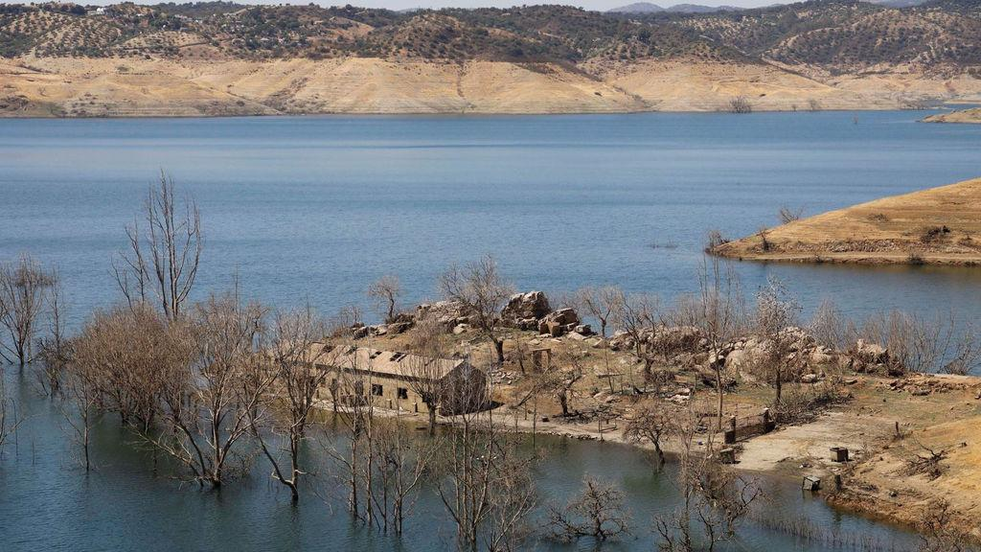
Según un estudio del órgano especializado de la Organización de Naciones Unidas (ONU) contra la desertificación, las sequías han aumentado un 29% desde el año 2000 ocasionando que, en lugares como México, Irak, España o Estados Unidos, hayan emergido de las aguas iglesias, ciudades o distintas ruinas de culturas de la antigüedad.

Slide 37
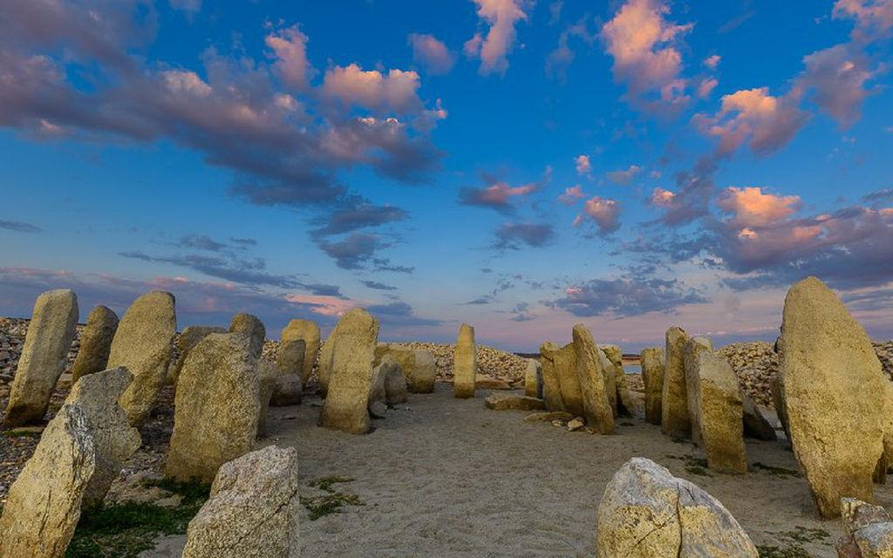
El “Stonehenge” español
El bajo nivel del embalse de Valdecañas, en la provincia central española de Cáceres, permitió que emergiera en toda su plenitud el Dolmen de Guadalperal, apodado el “Stonehenge” español, un círculo de docenas de piedras megalíticas que se cree data del 5000 antes de Cristo.

Slide 38
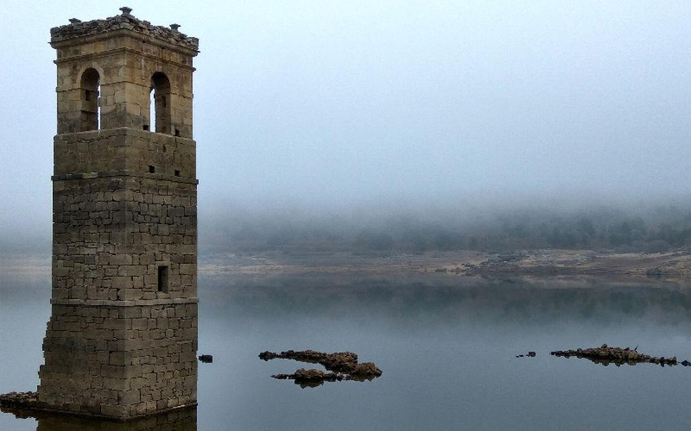
Torre de la iglesia de La Muedra - Soria
En una zona ya despoblada de la localidad de Vinuesa, en Soria, concretamente en el embalse de la Cuerda del Pozo, se puede ver, cuando la sequía lo permite, la torre de la Iglesia de la Muedra. La imagen es impresionante: una misteriosa atalaya de piedra que se erige en mitad de las aguas.

Slide 39
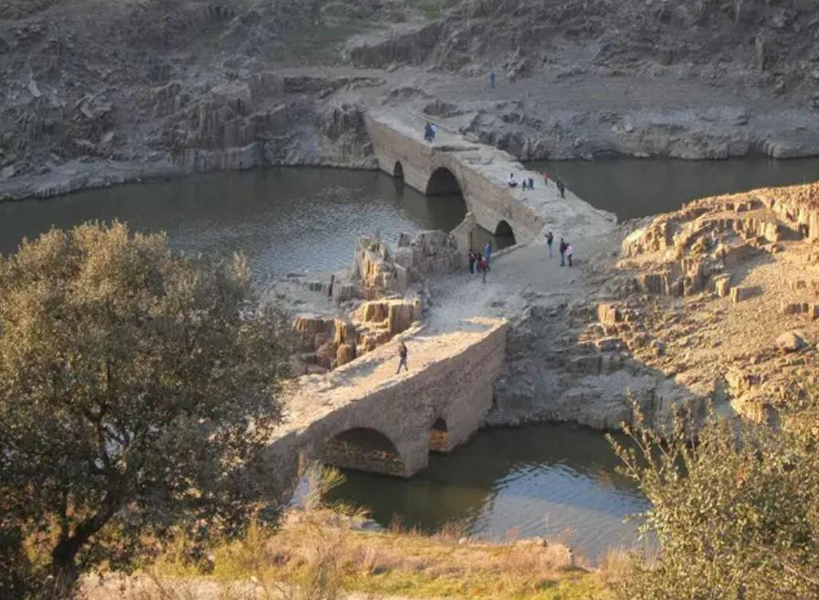
Embalse de Alcántara (Cáceres)
La sequía que afecta a España por la falta de lluvias se deja notar de manera especial en la cuenca del río Tajo a su paso por Extremadura, ha dejado al descubierto en la unión de los ríos Almonte y Tamuja, en la provincia de Cáceres, dos puentes y una hornacina del siglo XVI que se han convertido en un atractivo turístico en la zona.

Slide 40
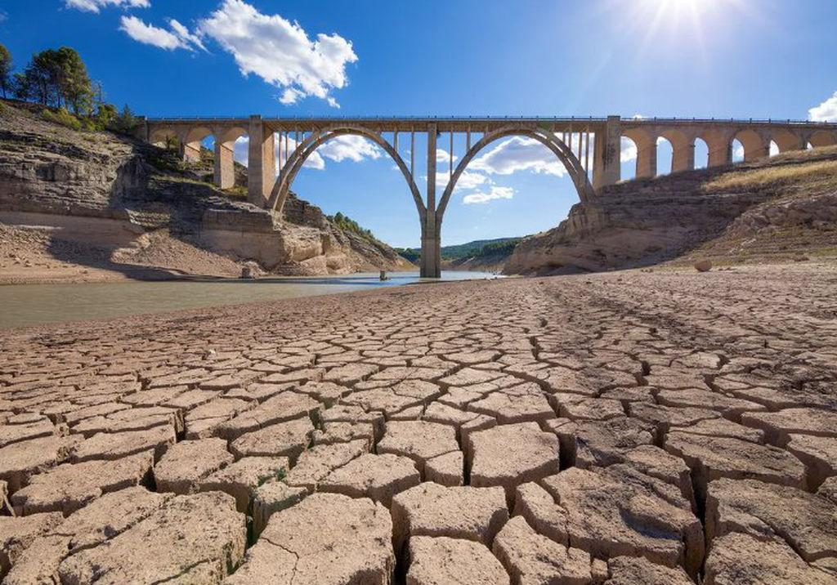
Una sequía se inicia sigilosamente, se padece y nunca se sabe cuando puede terminar. La situación de nuestros embalses es una clara imagen de la situación actual. Imagen del pantano de Entrepeñas en uno de los momentos de escasez de agua.

Slide 41
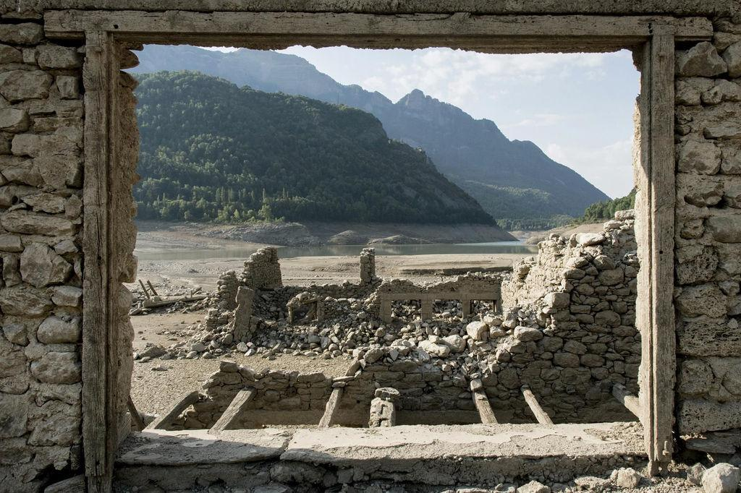
Vista del nivel del agua en el embalse de Búbal - Huesca
Las ruinas del pueblo de Búbal en el embalse con el mismo nombre también han emergido en el Valle de Tena (Huesca). Los pasados meses de escasas lluvias han dejado visible puertas y ventanas de un lugar que permanece la mayor parte del año bajo el agua.

Slide 42
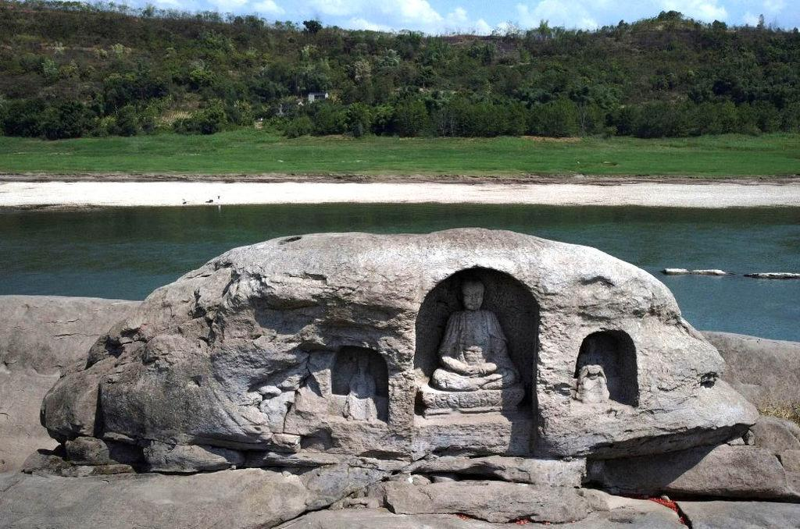
Aparecen en China estatuas budistas de 600 años de antigüedad.
La sequía, no obstante, también ha sacado a la luz tesoros de incalculable valor histórico. En los últimos días, han aparecido una serie de estatuas budistas de unos 600 años de antigüedad, según los primeros cálculos de los expertos.

Slide 43
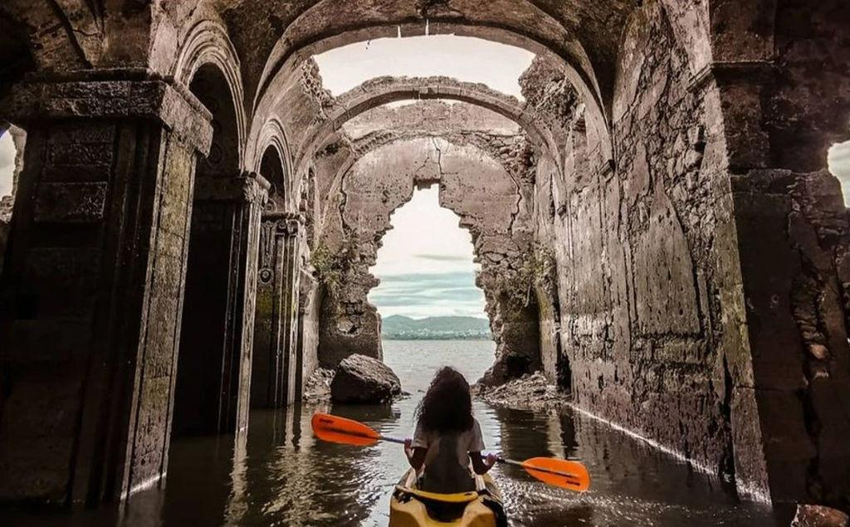
Un templo de la época virreinal. Una iglesia de la época del virreinato de Nueva España vio la luz a mediados del año pasado en la comunidad de El Zangarro, ubicada en el estado central de Guanajuato, en México.

Slide 44
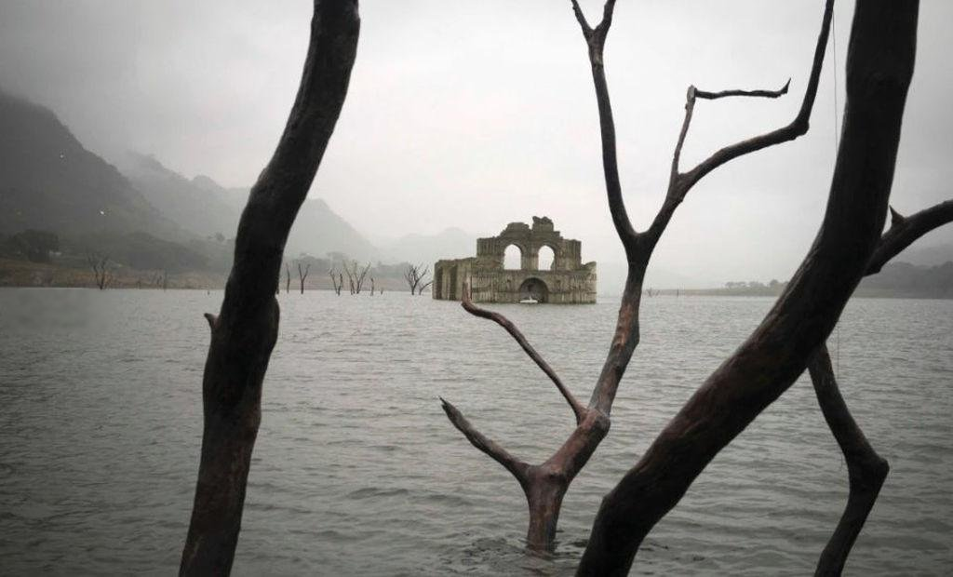
Seis años atrás, otra iglesia dominica del siglo XVI resurgió después de que los niveles de agua del río Grijalva se redujeron 25 metros debido a las sequías en la zona, explican las autoridades de turismo en su sitio web. El Templo de Santiago, ubicado en Quechula, en el estado sureño de Chiapas, en México, quedó expuesto tras estar sumergido durante años.

Slide 45
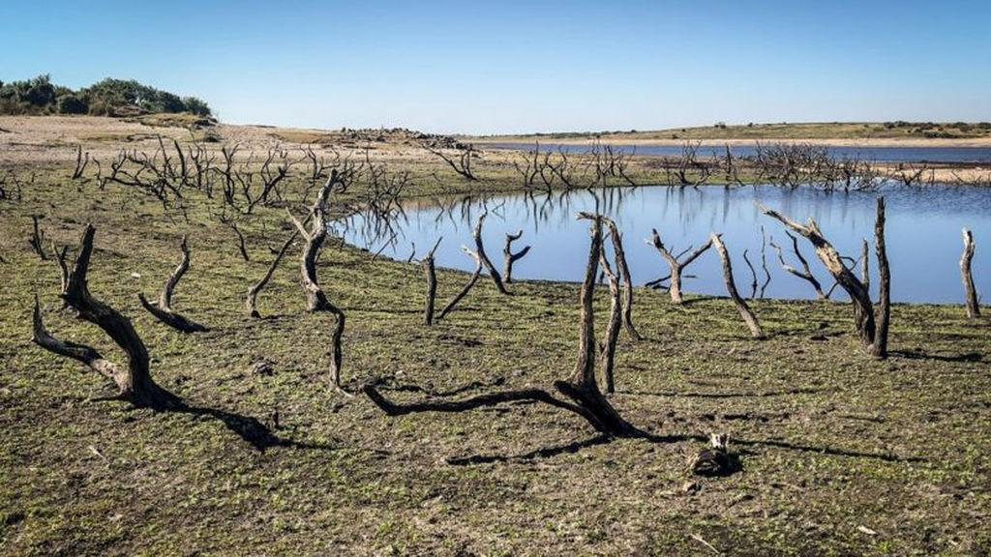
Los restos de viejos árboles han sido expuestos en el embalse del lago Colliford, en Cornualles, en el suroeste de Inglaterra.
El área de Bodmin Moor se inundó en la década de 1980.

Slide 46
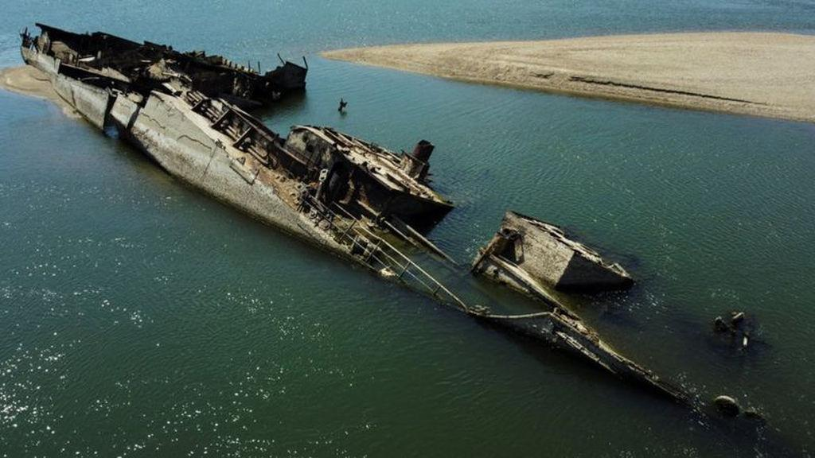
Hallazgos de la 2ª Guerra Mundial
Varios barcos alemanes fueron hundidos en Serbia cuando los nazis huían de las fuerzas soviéticas. Europa ha estado sufriendo varias semanas de sequía, con olas de calor extenuantes que han causado muertes y evacuaciones de poblaciones en peligro.

Slide 47
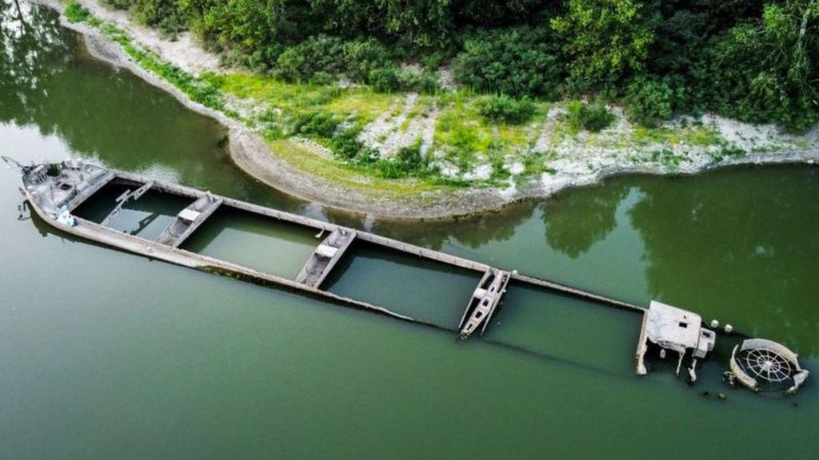
La barcaza "Zibello" de los tiempos de la Alemania nazi.
Los ríos y lagos se han secado, causando grandes daños. Pero esos bajos niveles en los cuerpos de agua también han revelado algunos tesoros que han permanecido bajo el agua por mucho tiempo.

Slide 48
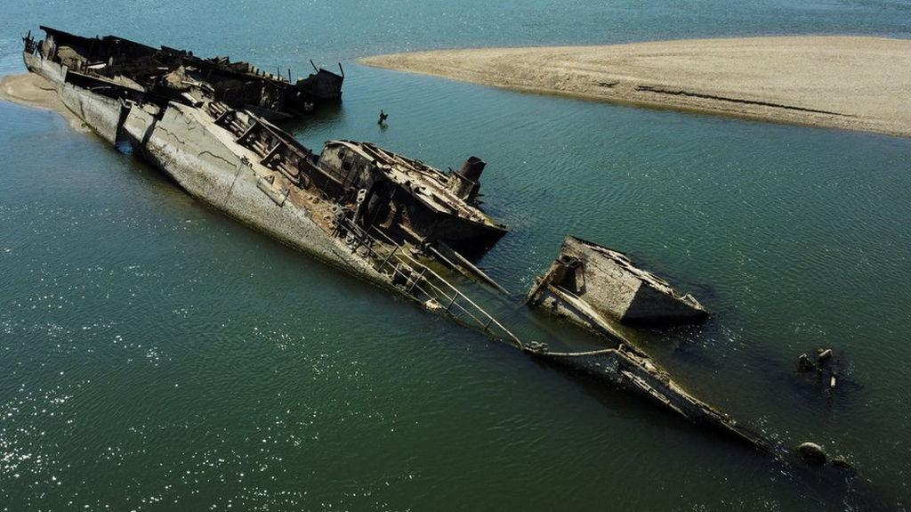
Los bajos niveles de agua en el río Danubio en Serbia han revelado los restos hundidos de barcos de la Segunda Guerra Mundial, todavía cargados con explosivos.

Slide 49
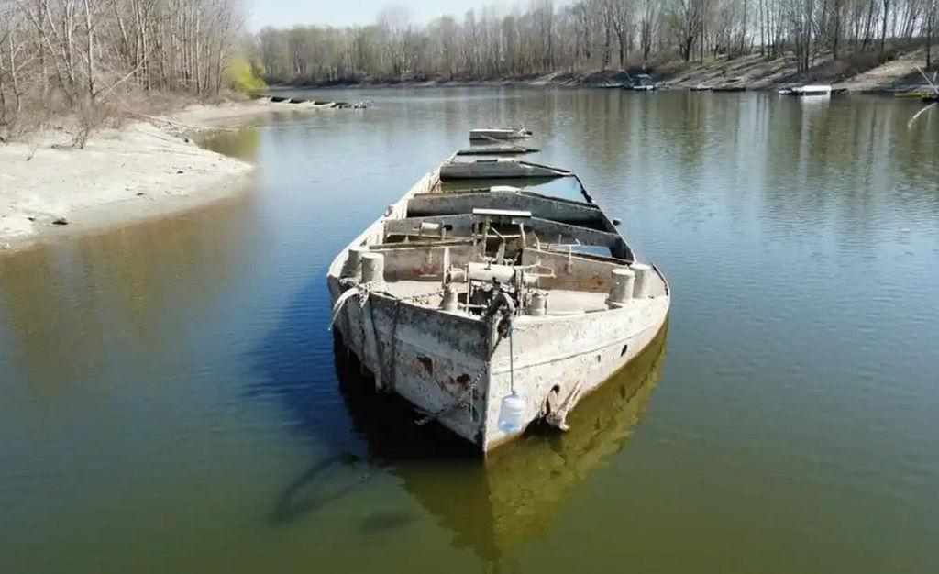
Los buques, encontrados cerca de la ciudad de Prahovo, formaban parte de una flota nazi hundida en 1944. Se espera que surjan más a medida que continúa la sequía.

Slide 50
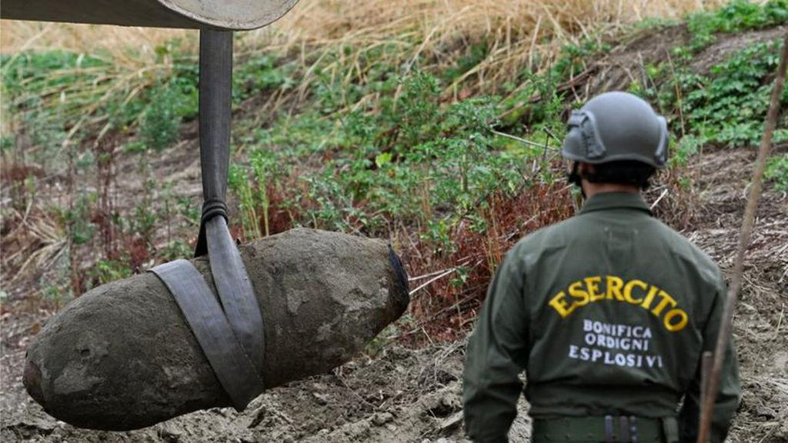
También se han encontrado artefactos explosivos sin detonar en el río Po en Italia. Unas 3.000 personas fueron evacuadas de un pueblo cerca de la ciudad de Mantua en julio, al tiempo que los expertos retiraron e hicieron explotar de manera segura una bomba de la Segunda Guerra Mundial que quedó sumergida.

Slide 51
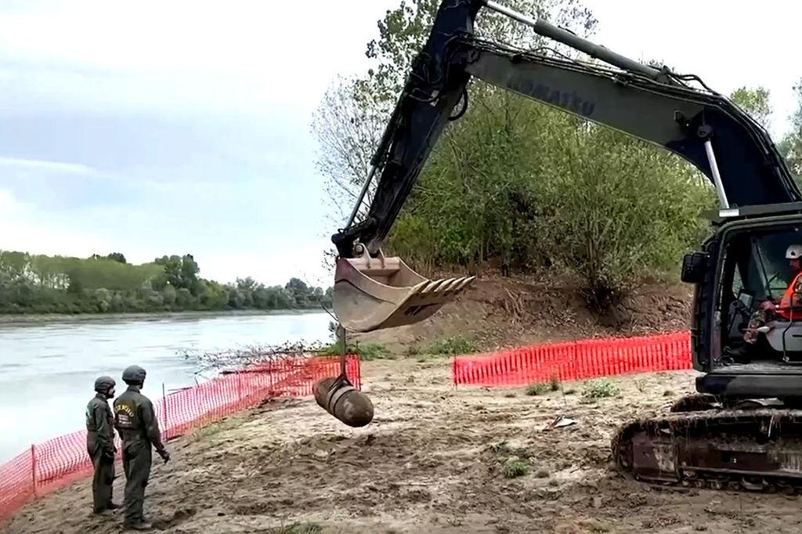
Las autoridades declararon el estado de emergencia a finales de julio tras encontrar una bomba de 450 kilos que data de ese conflicto en las aguas bajas del río Po.

Slide 52
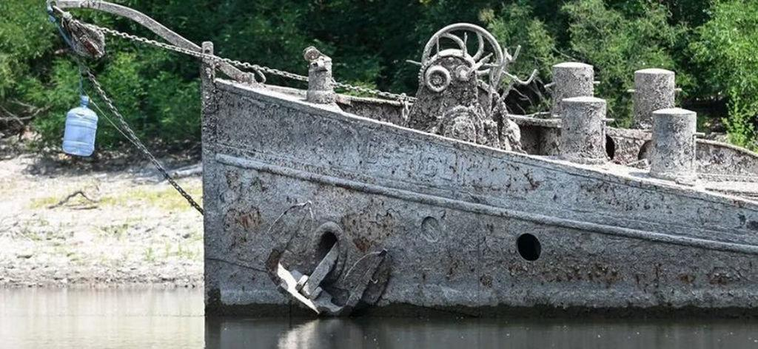
Una sequía histórica que afecta al río más grande de Italia ha sacado a la luz un naufragio de la era de la Segunda Guerra Mundial. El río Po recorre 652 kilómetros desde los Alpes para desembocar en el mar Adriático. Actualmente se enfrenta a su peor sequía en 70 años, lo que ha provocado el resurgimiento de un barco hundido de la 2ª Guerra Mundial.

Slide 53

El Zibello, una barcaza de 48,8 metros que transportaba madera en la Segunda Guerra Mundial y se hundió en 1943, suele estar escondida bajo las aguas del Po. Ahora, los niveles de agua del río son tan bajos que los restos son visibles para los espectadores.

Slide 54

La sequía que afecta el lago Mead deja al descubierto cadáveres relacionados con crímenes sin resolver. Los misteriosos cadáveres que han aparecido en el lago Mead, en Nevada, tras secarse.

Slide 55

Con el sello de la mafia. El retroceso de las aguas del Lago Mead, cerca de Las Vegas, dejó ver el esqueleto de un hombre que recibió un tiro en la cabeza y que fue lanzado al embalse dentro de un barril hace cuatro décadas, una obra con el típico sello de la mafia, según estiman los especialistas. Fue el primero de cuatro hallazgos de restos humanos.

Slide 56

Hungersteine (piedra del hambre) en Pirna, Alemania.
En Alemania son advertencias las que emergen por la sequía: ahora se ven las llamadas hungersteine (piedras del hambre) cuyos mensajes centenarios avisan del bajo nivel de los ríos, relacionado con el peligro de hambrunas que traía en el pasado.

Slide 57

Las piedras del hambre
La baja del río Rin dejó al descubierto en Alemania numerosas “piedras del hambre”, como se conocen estas rocas, grabadas en otros tiempos con mensajes de temor y de esperanza como “Si me ves, llora” o “La vida volverá a florecer una vez que esta piedra desaparezca”.

Slide 58
Música Enlazada
Títulos:
- The War to end all wars
- Mud and blood
- The Swindle
- Something big is coming

Slide 59







¿Te ha gustado?
Puedes ver más entrando
Aquí
Además puedes recibir powerpoints en tu correo electrónico suscribiéndote aquí:

